Slide 1
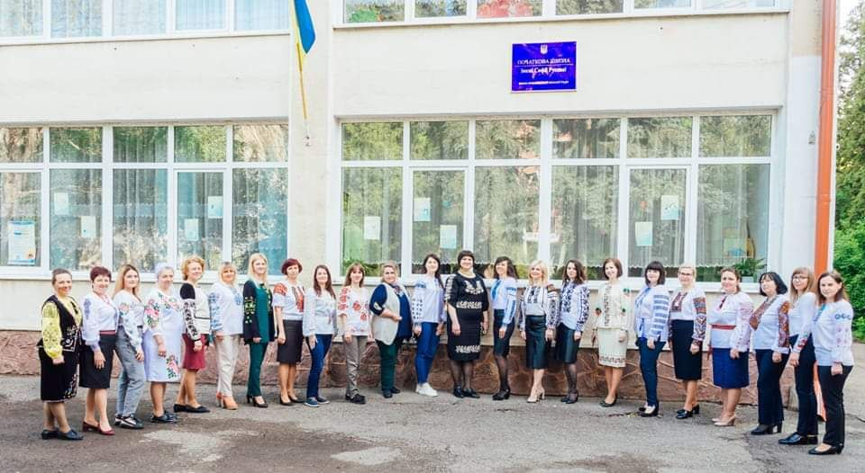
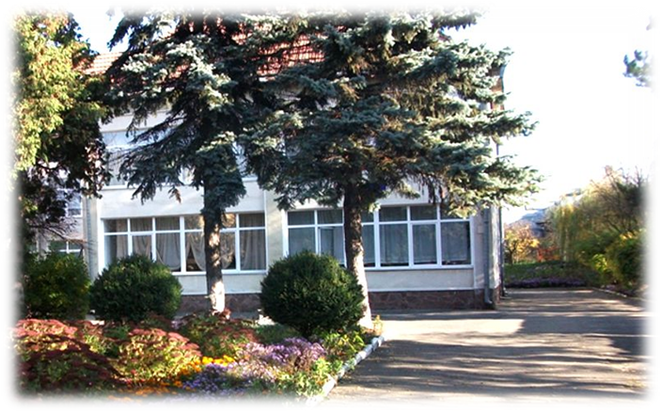
Звіт
Початкової школи
імені Софії Русової
Івано-Франківської
міської ради
за 2021-2022 н.р.

Slide 2
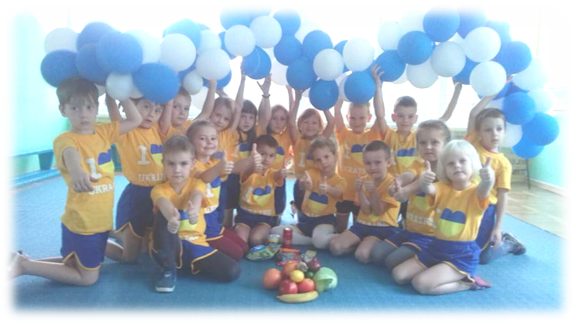
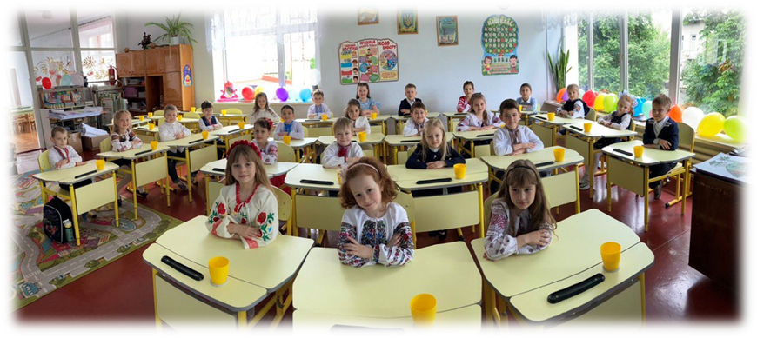
Дошкілля
Початкова школа

Slide 3
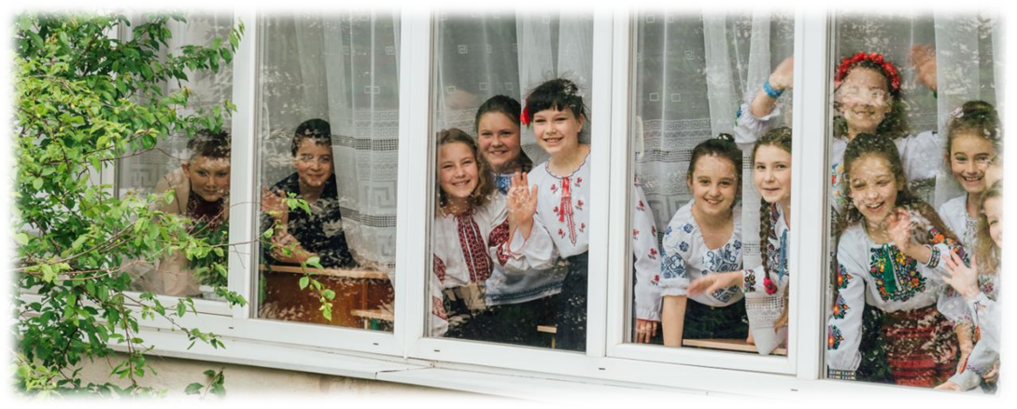
Початкова школа імені Софії Русової системно впроваджує педагогічні ідеї педагогині з метою створення національного освітнього середовища. Ця праця для нас, педагогів, і наших вихованців пройнята глибокою повагою до Бога і до України, почуттям гордості за свій народ і за рідну землю. Виховання маленьких українців проходить на засадах християнської етики і моралі, любові і милосердя, доброти і поваги до Бога і до ближнього.

Slide 4
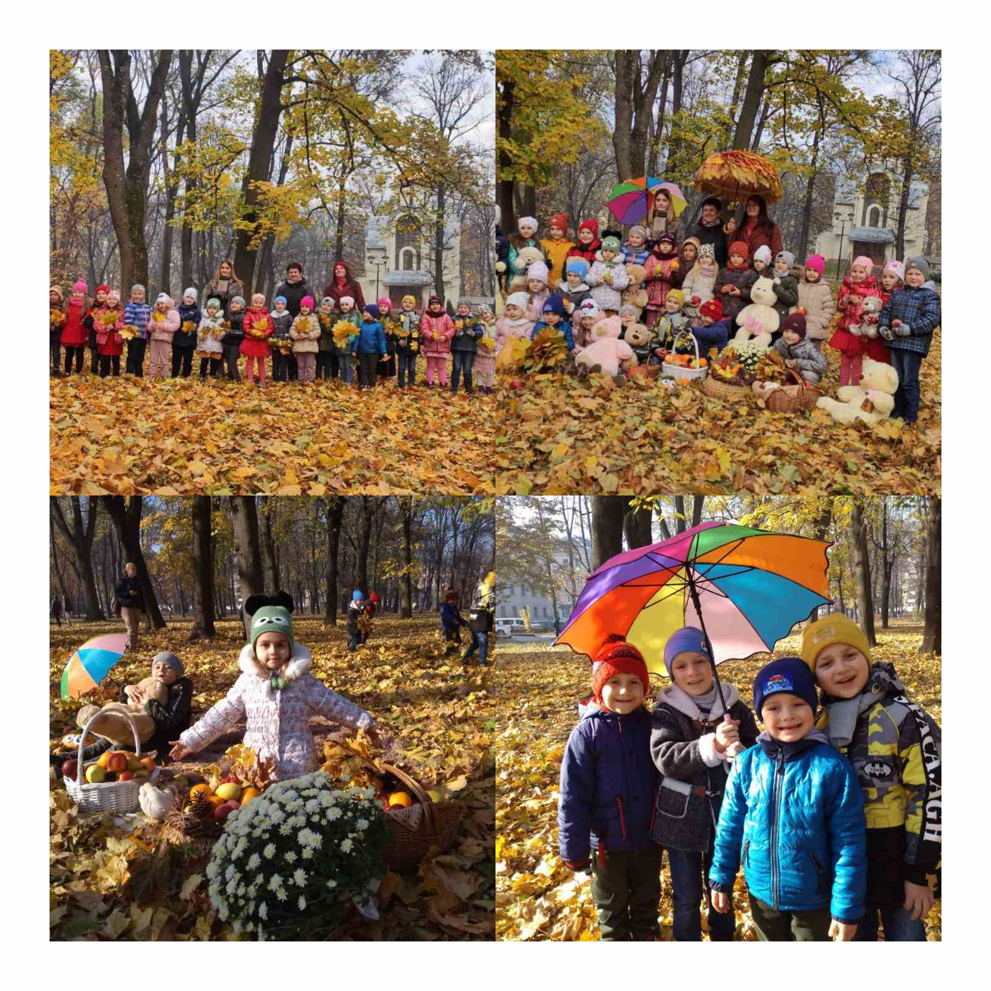
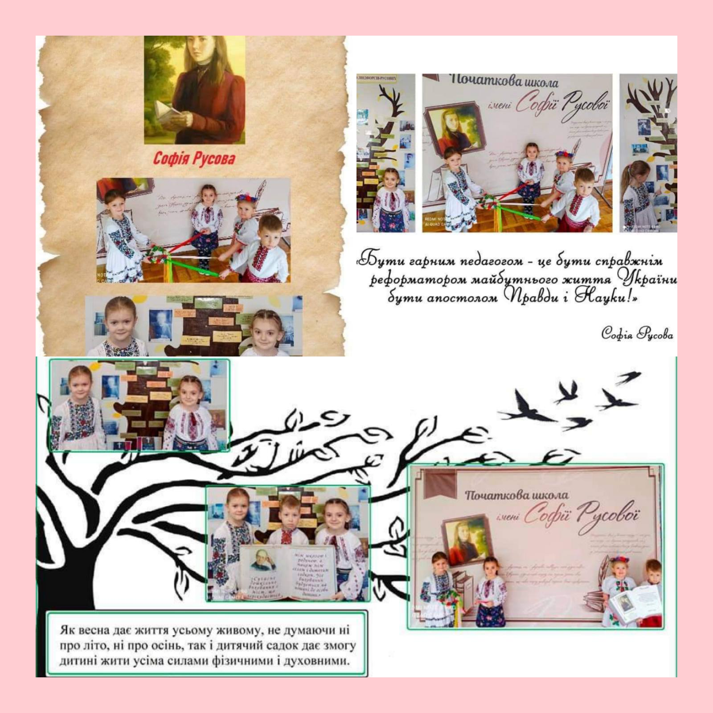
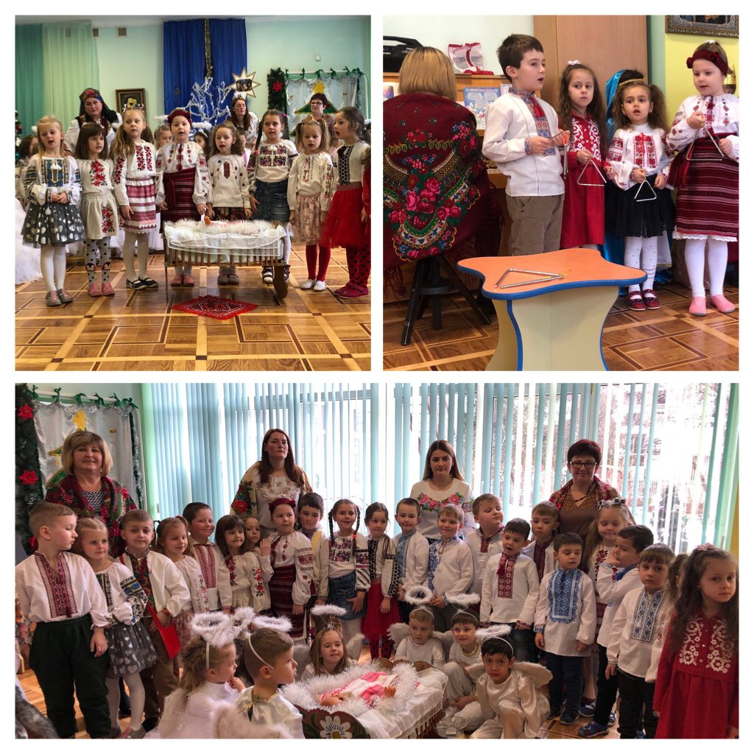
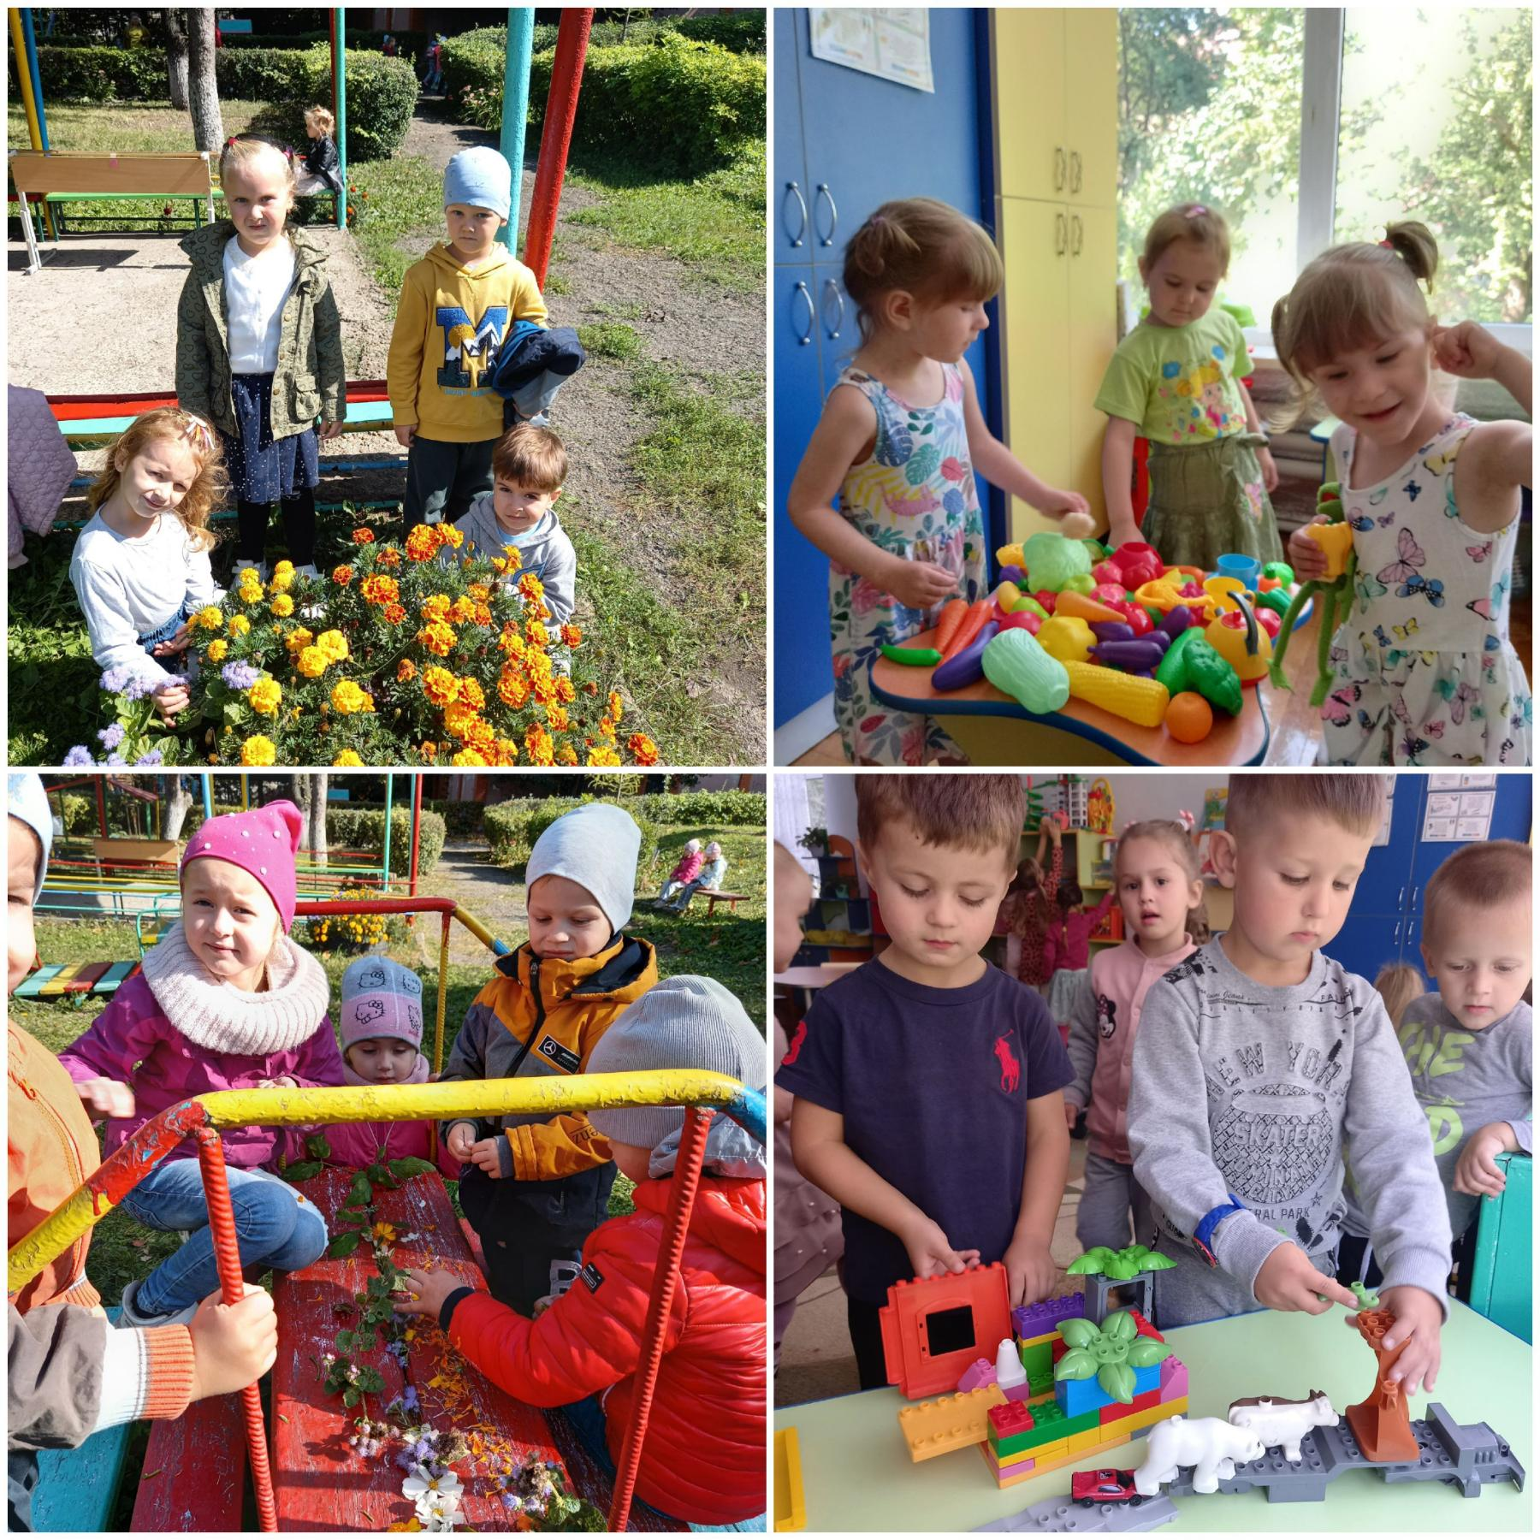
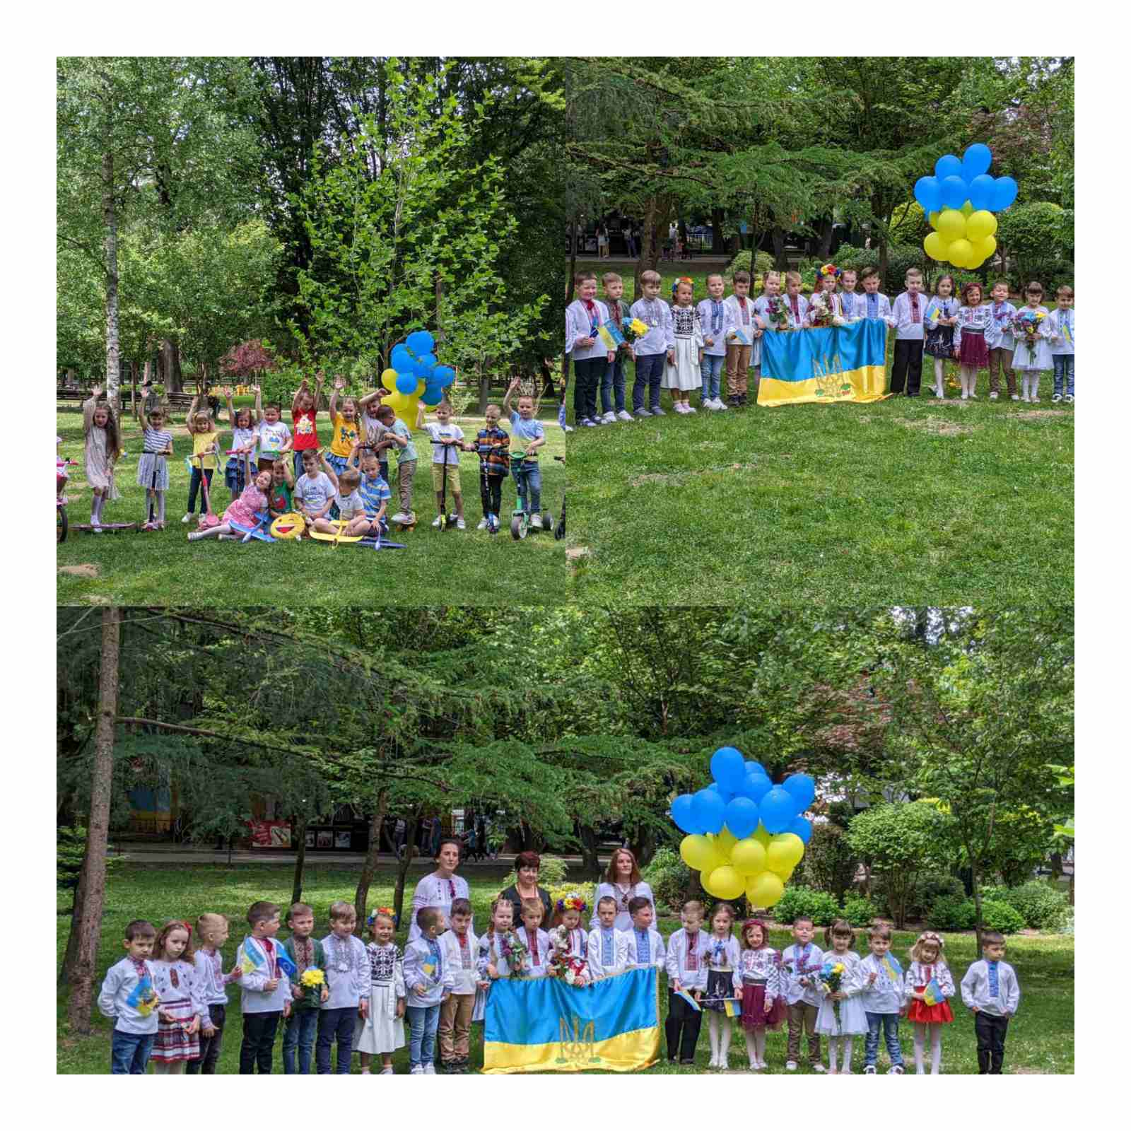
Виховні заходи

Slide 5
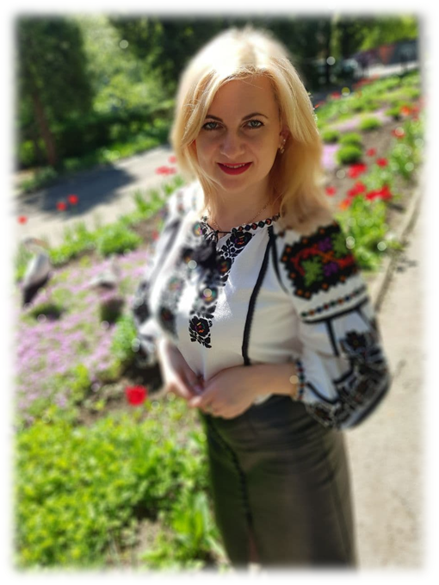
ДИРЕКТОР
Демків Тетяна Петрівна
Фах – учитель початкових класів
Педагогічний стаж –
14 років

Slide 6
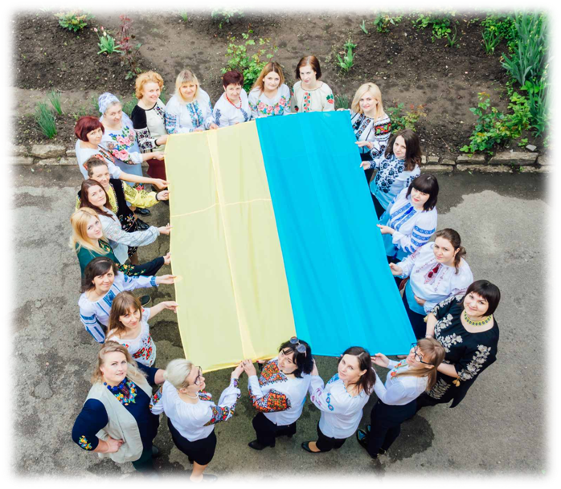
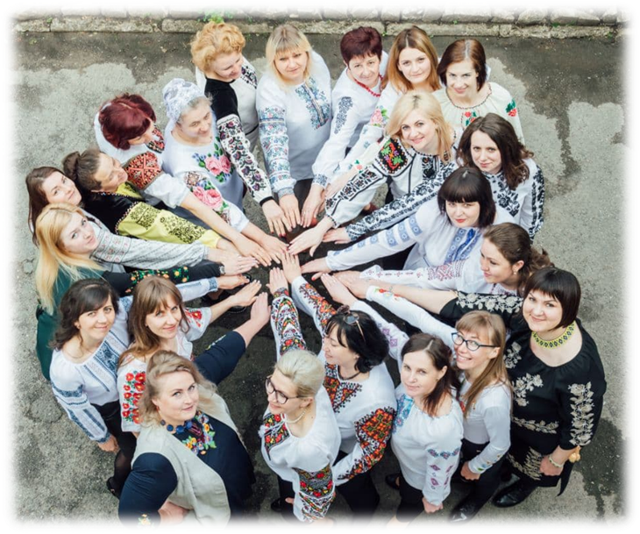
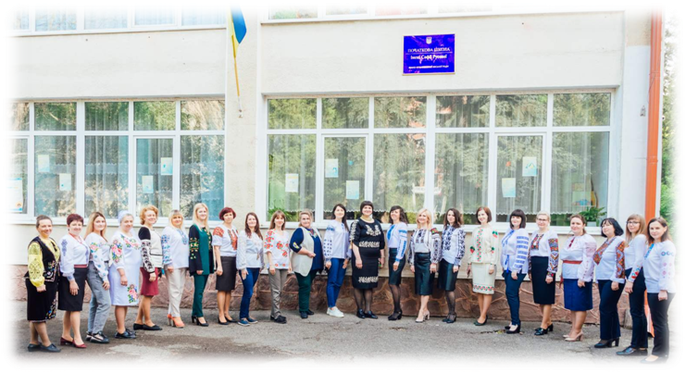
“Учитель який передає дитині лише знання, - ремісник; той, хто виховує характер, - справжній митець своєї справи”.
Софія Русова

Slide 7
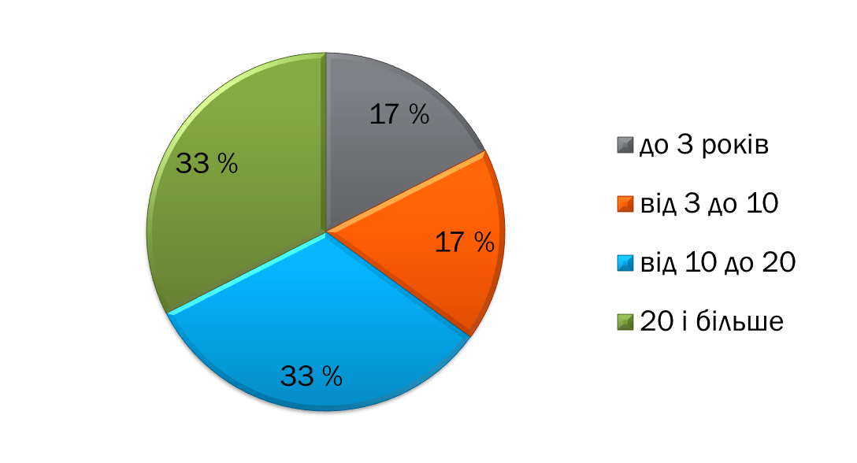
Педагогічний стаж працівників
У початковій школі працює дружній, творчий та талановитий колектив.
Всього 67 працівників.
Серед них: 40 педагогів.
Педагогічний стаж працівників становить: - до 3-х років праці – 7 педагогів,
17,5 %; від 3 до 10 років – 7 педагогів, 17,5%; від 10 до 20 років – 13 педагогів,
32,5%; 20 років стажу і більше – 13 педагогів, 32,5 %.

Slide 8
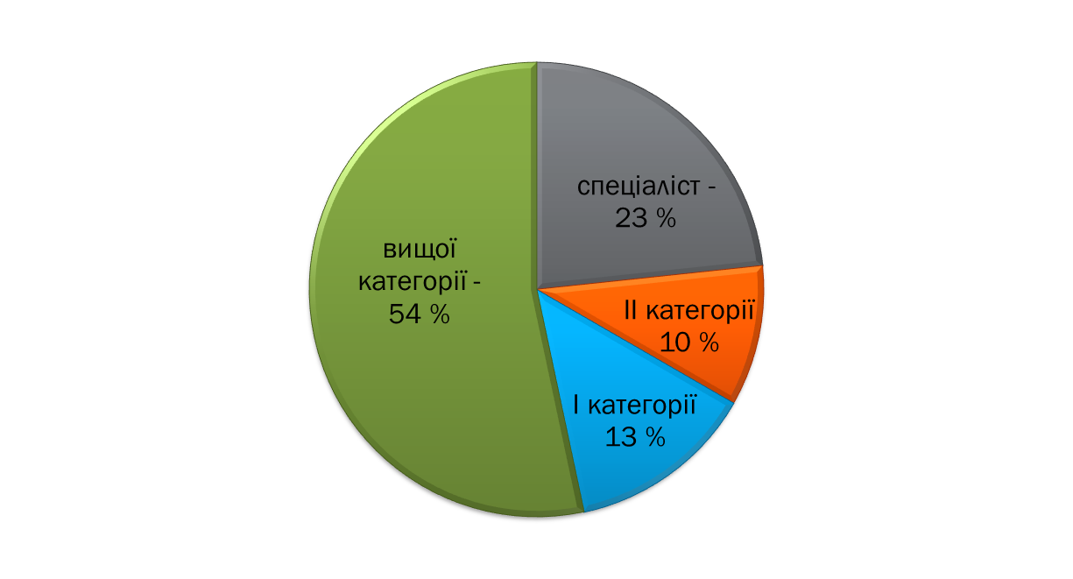
Фаховий склад
Щодо фахового складу: вчитель - спеціаліст – 7 педагогів, 26%;
- вчитель ІІ категорії - 3 педагоги, 11%;
- вчитель І категорії – 4 педагоги, 15%;
- вчитель вищої категорії - 16 педагогів, 48%.
Педагогічні звання: «старший вчитель» – 9 педагогів,
«вчитель – методист» – 3 педагоги.

Slide 9
Мережа закладу освіти
.
Кількість класів – 7
Кількість учнів – 204
Кількість дошкільних груп – 6
Кількість вихованців – 181

Slide 10
Освітні програми :

Slide 11
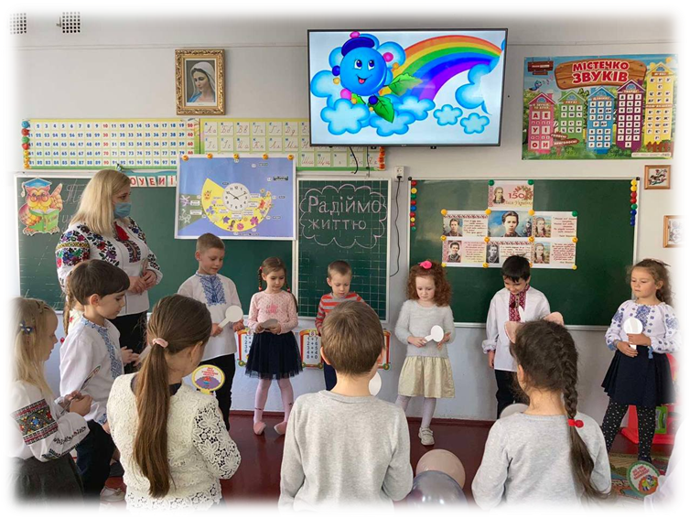
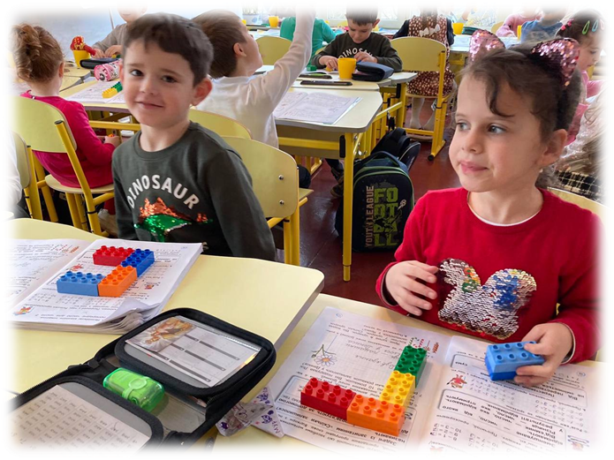
«Інтелект України»

Slide 12
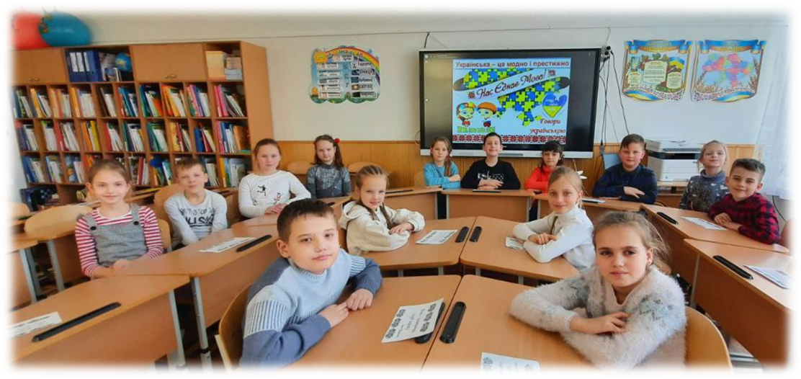
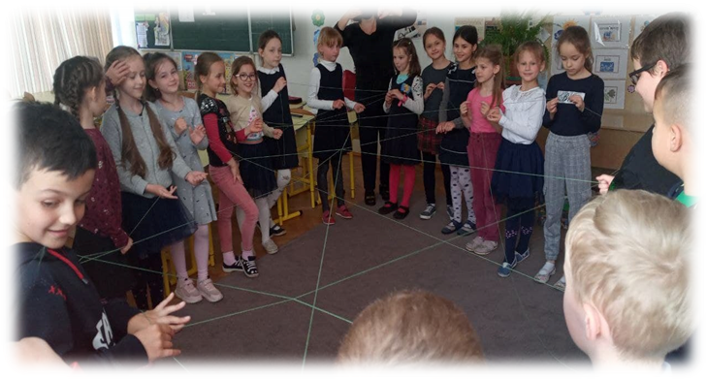
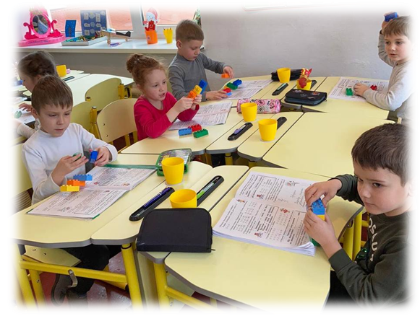
Навчаємося за Концепцією
Нової української школи

Slide 13
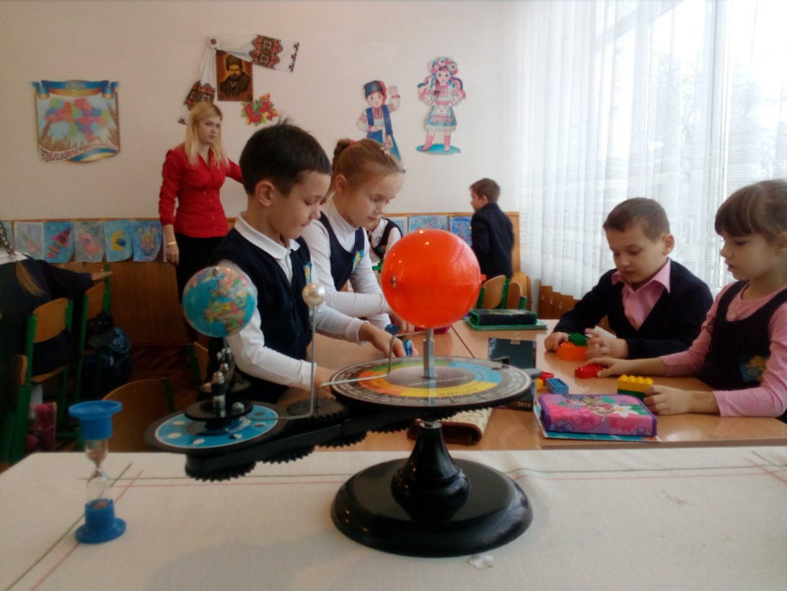
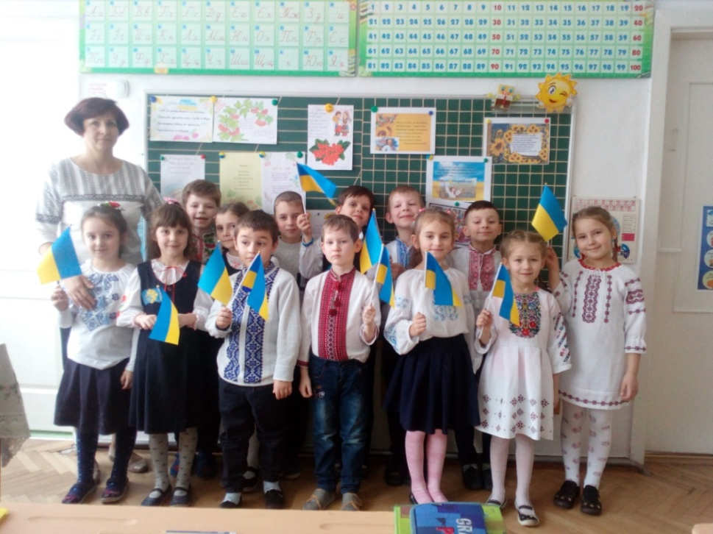
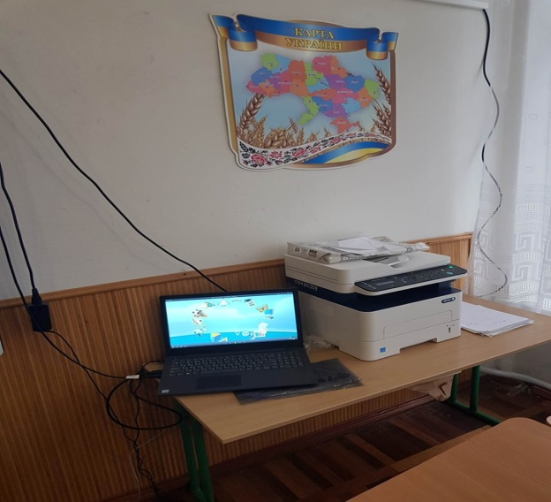
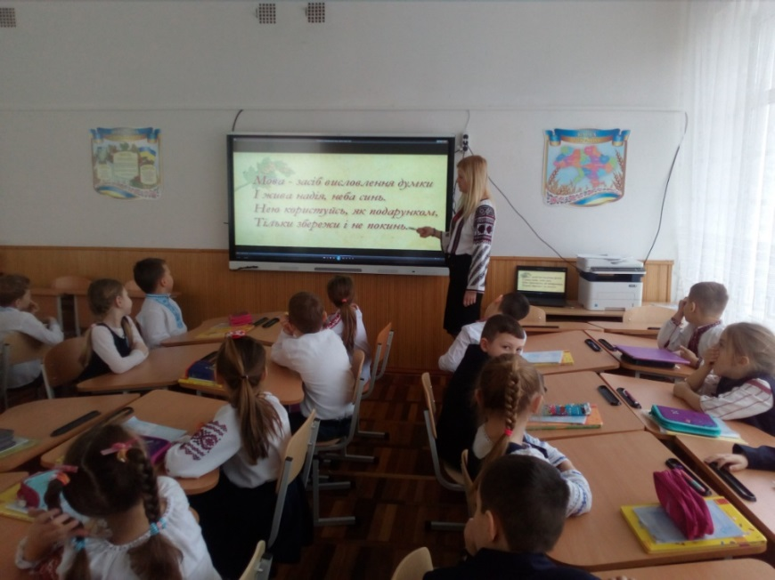

Slide 14
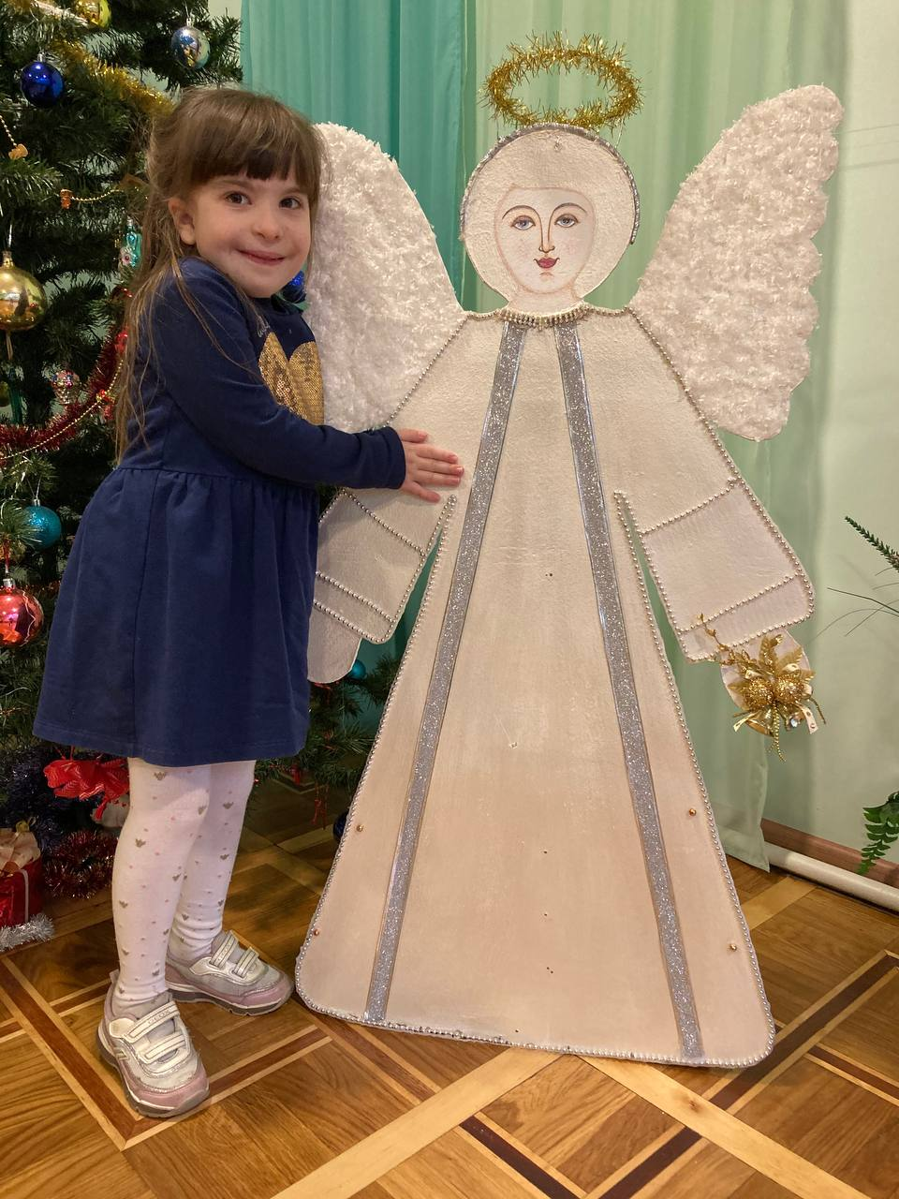
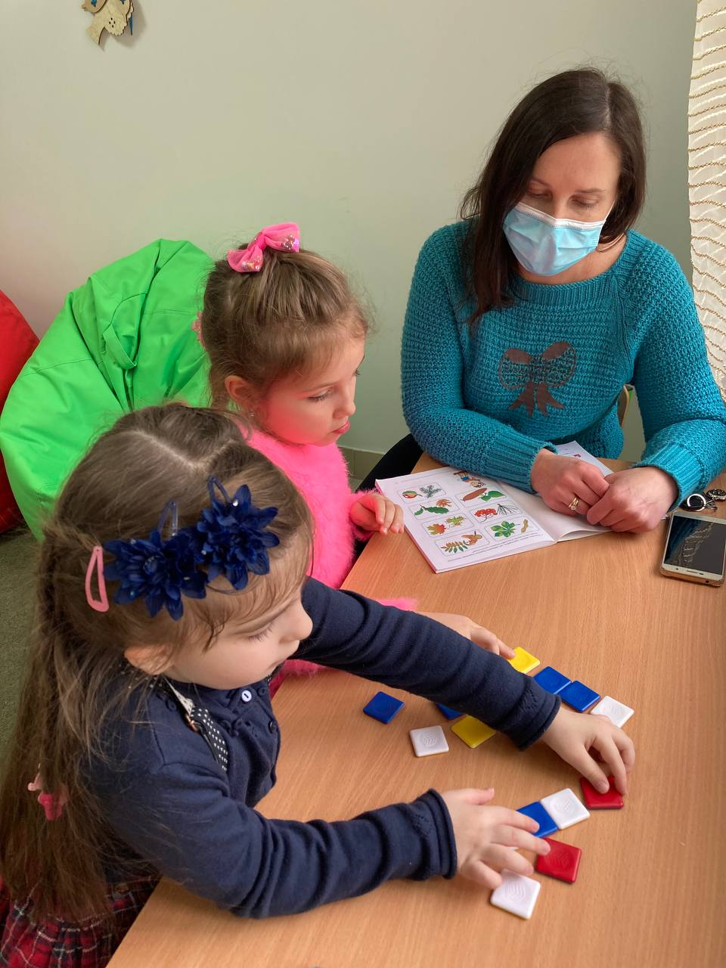
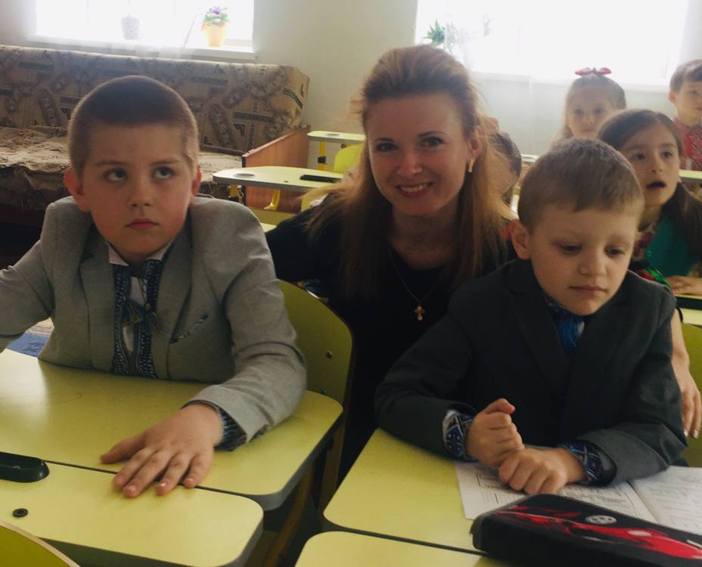
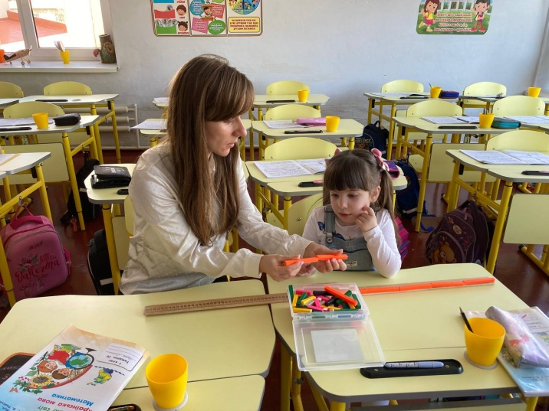
Інклюзивна освіта

Slide 15
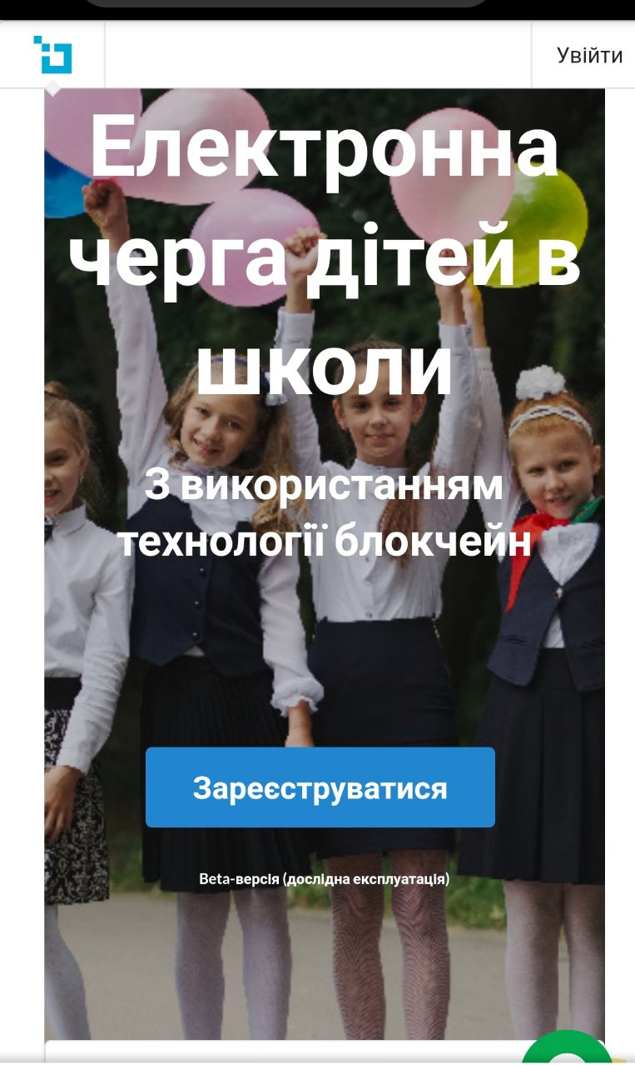

Slide 16
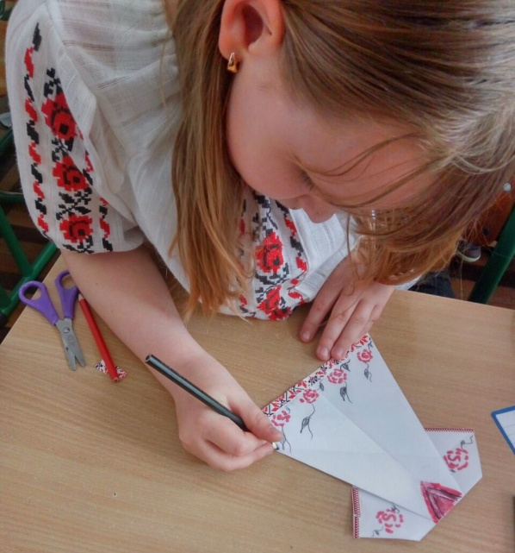
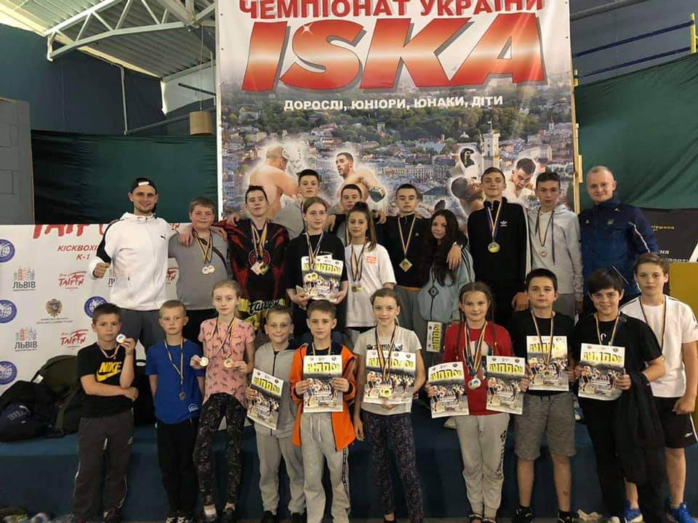
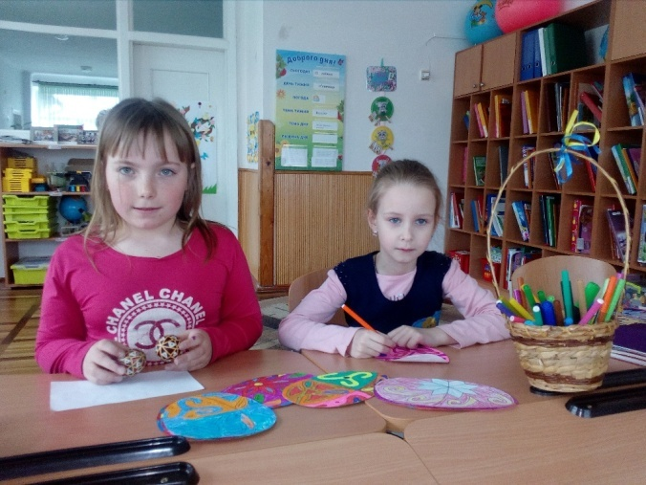
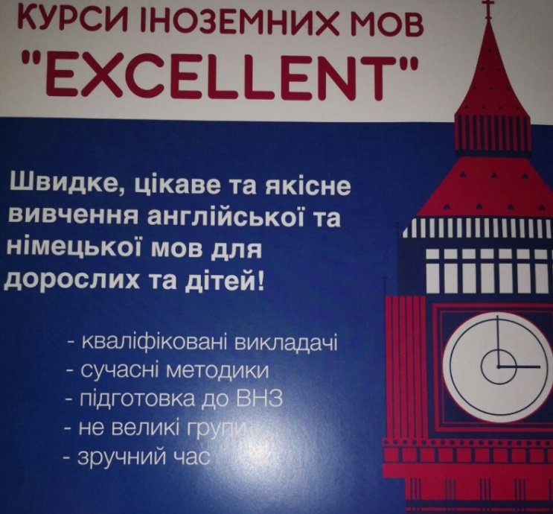
Гуртки:

Slide 17
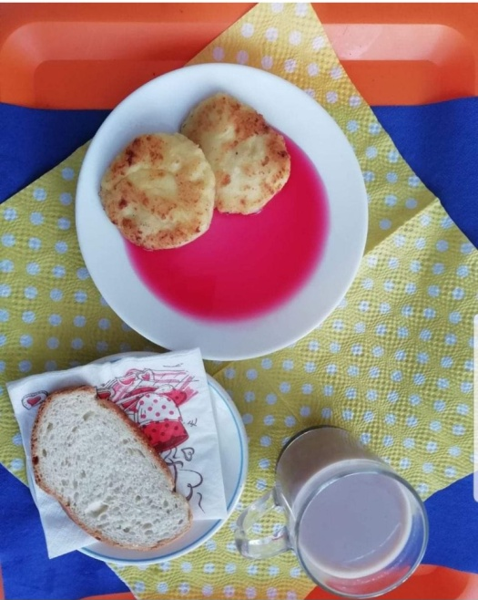
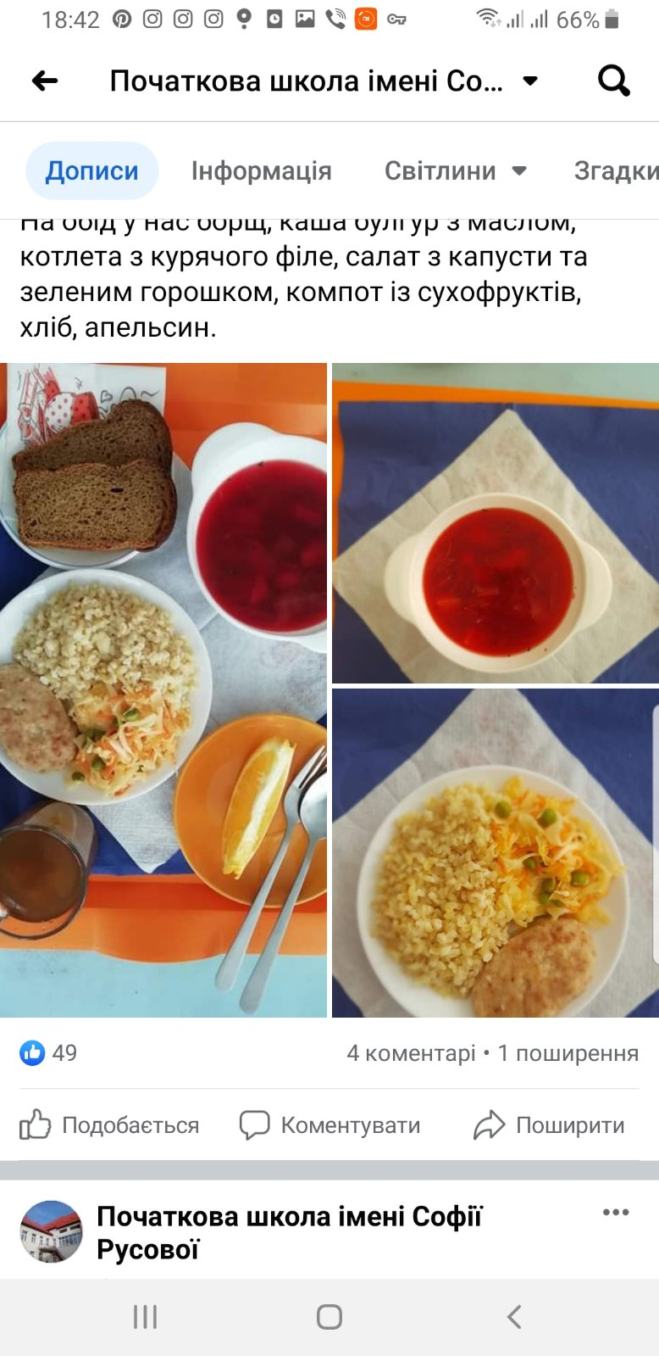
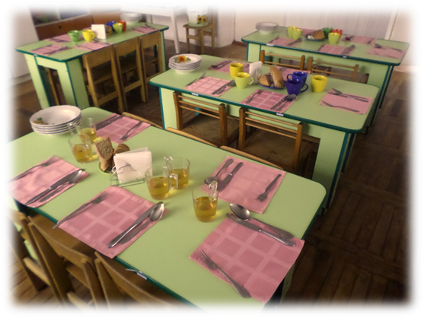
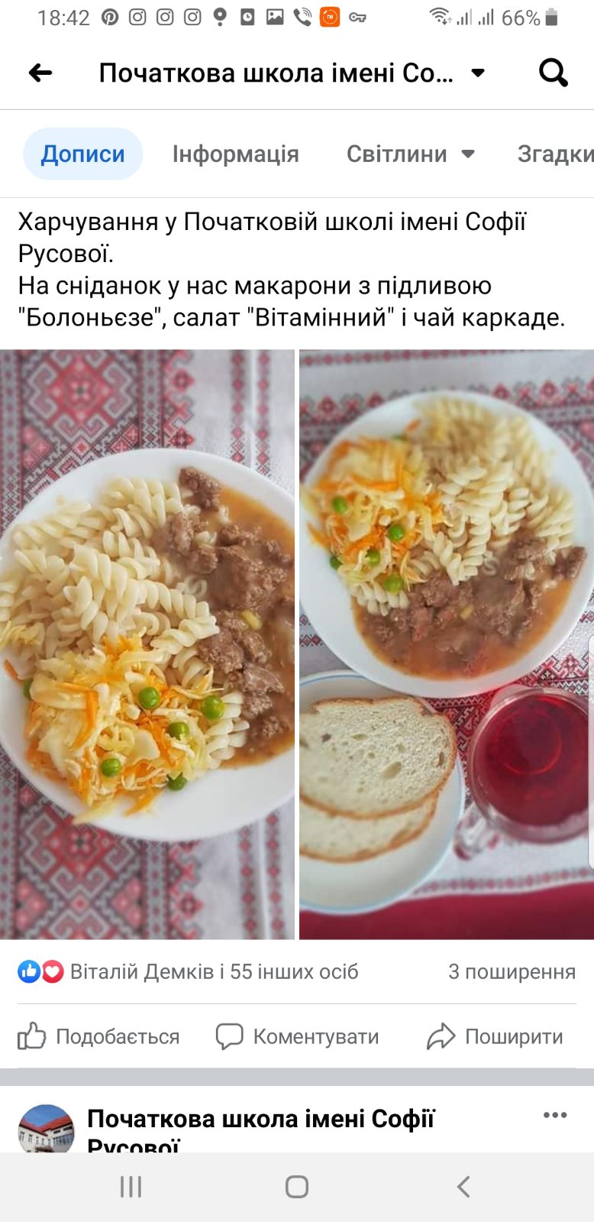
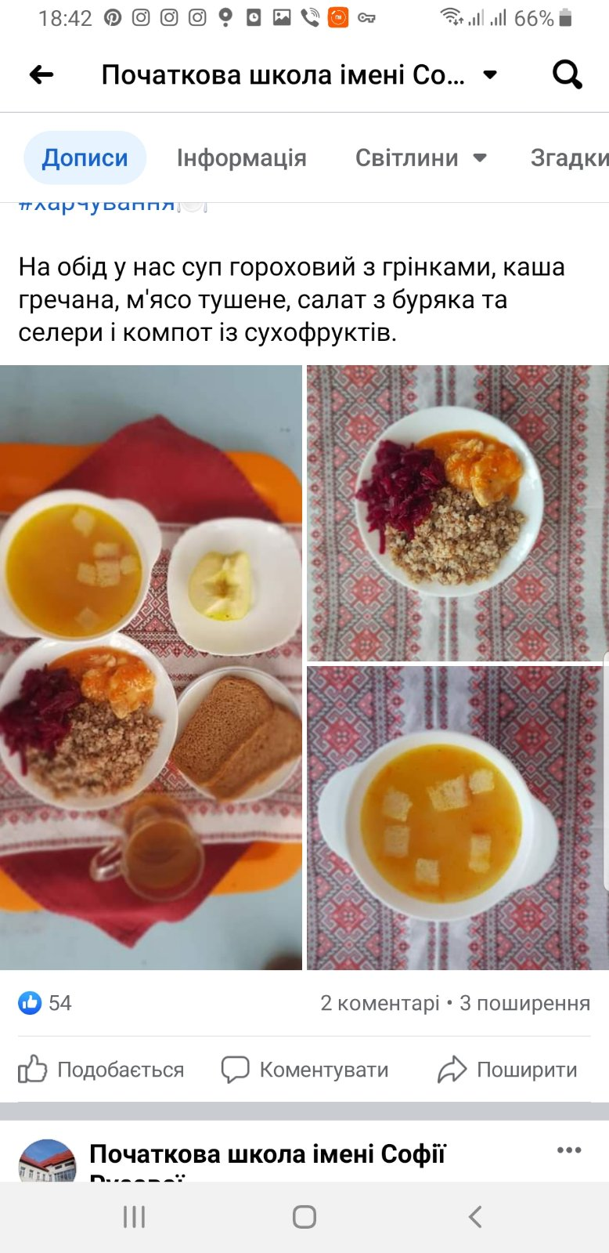
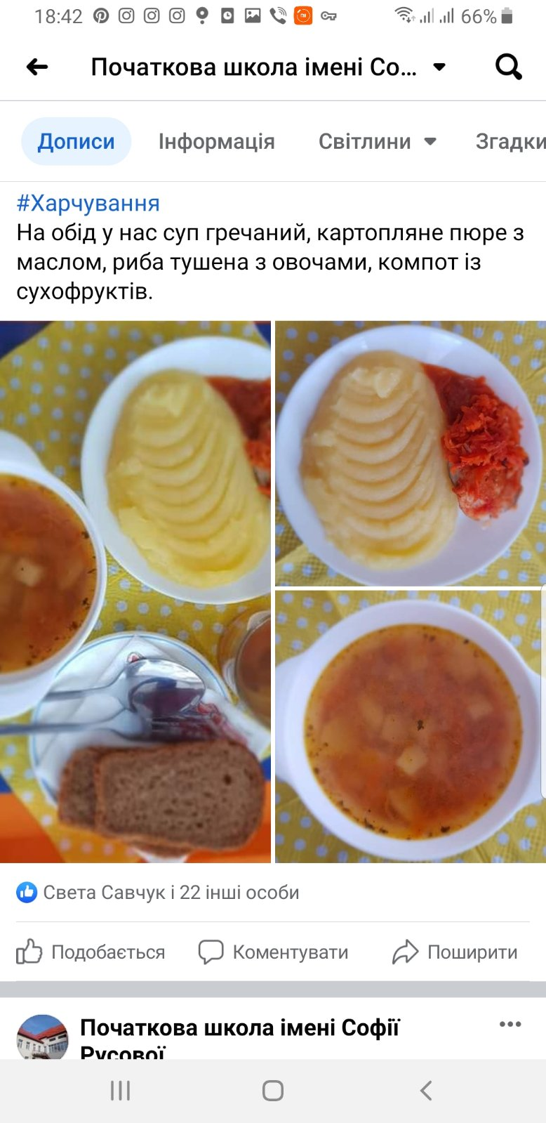
ХАРЧУВАННЯ

Slide 18
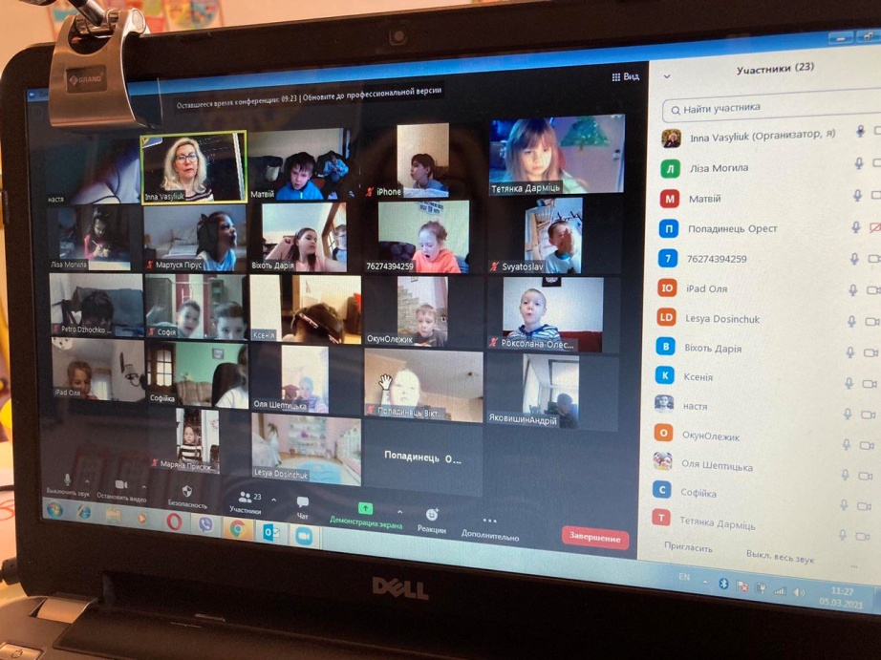
У ІІ семестрі 2022 року найбільша увага приділялась питанню організації освітнього процесу
під час дистанційного навчання.

Slide 19
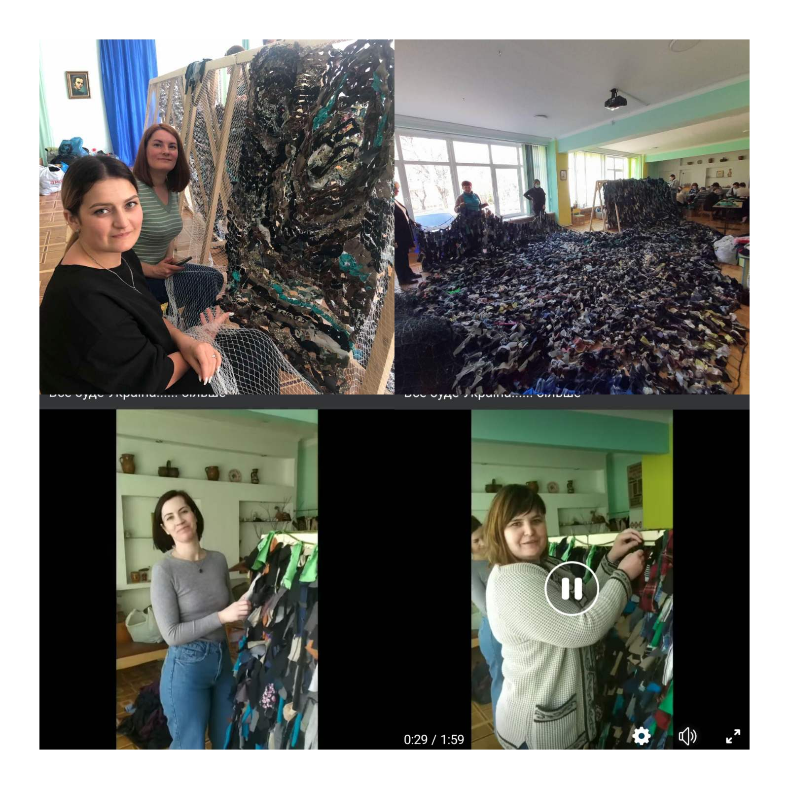
Волонтерська діяльність
Плетіння сіток

Slide 20
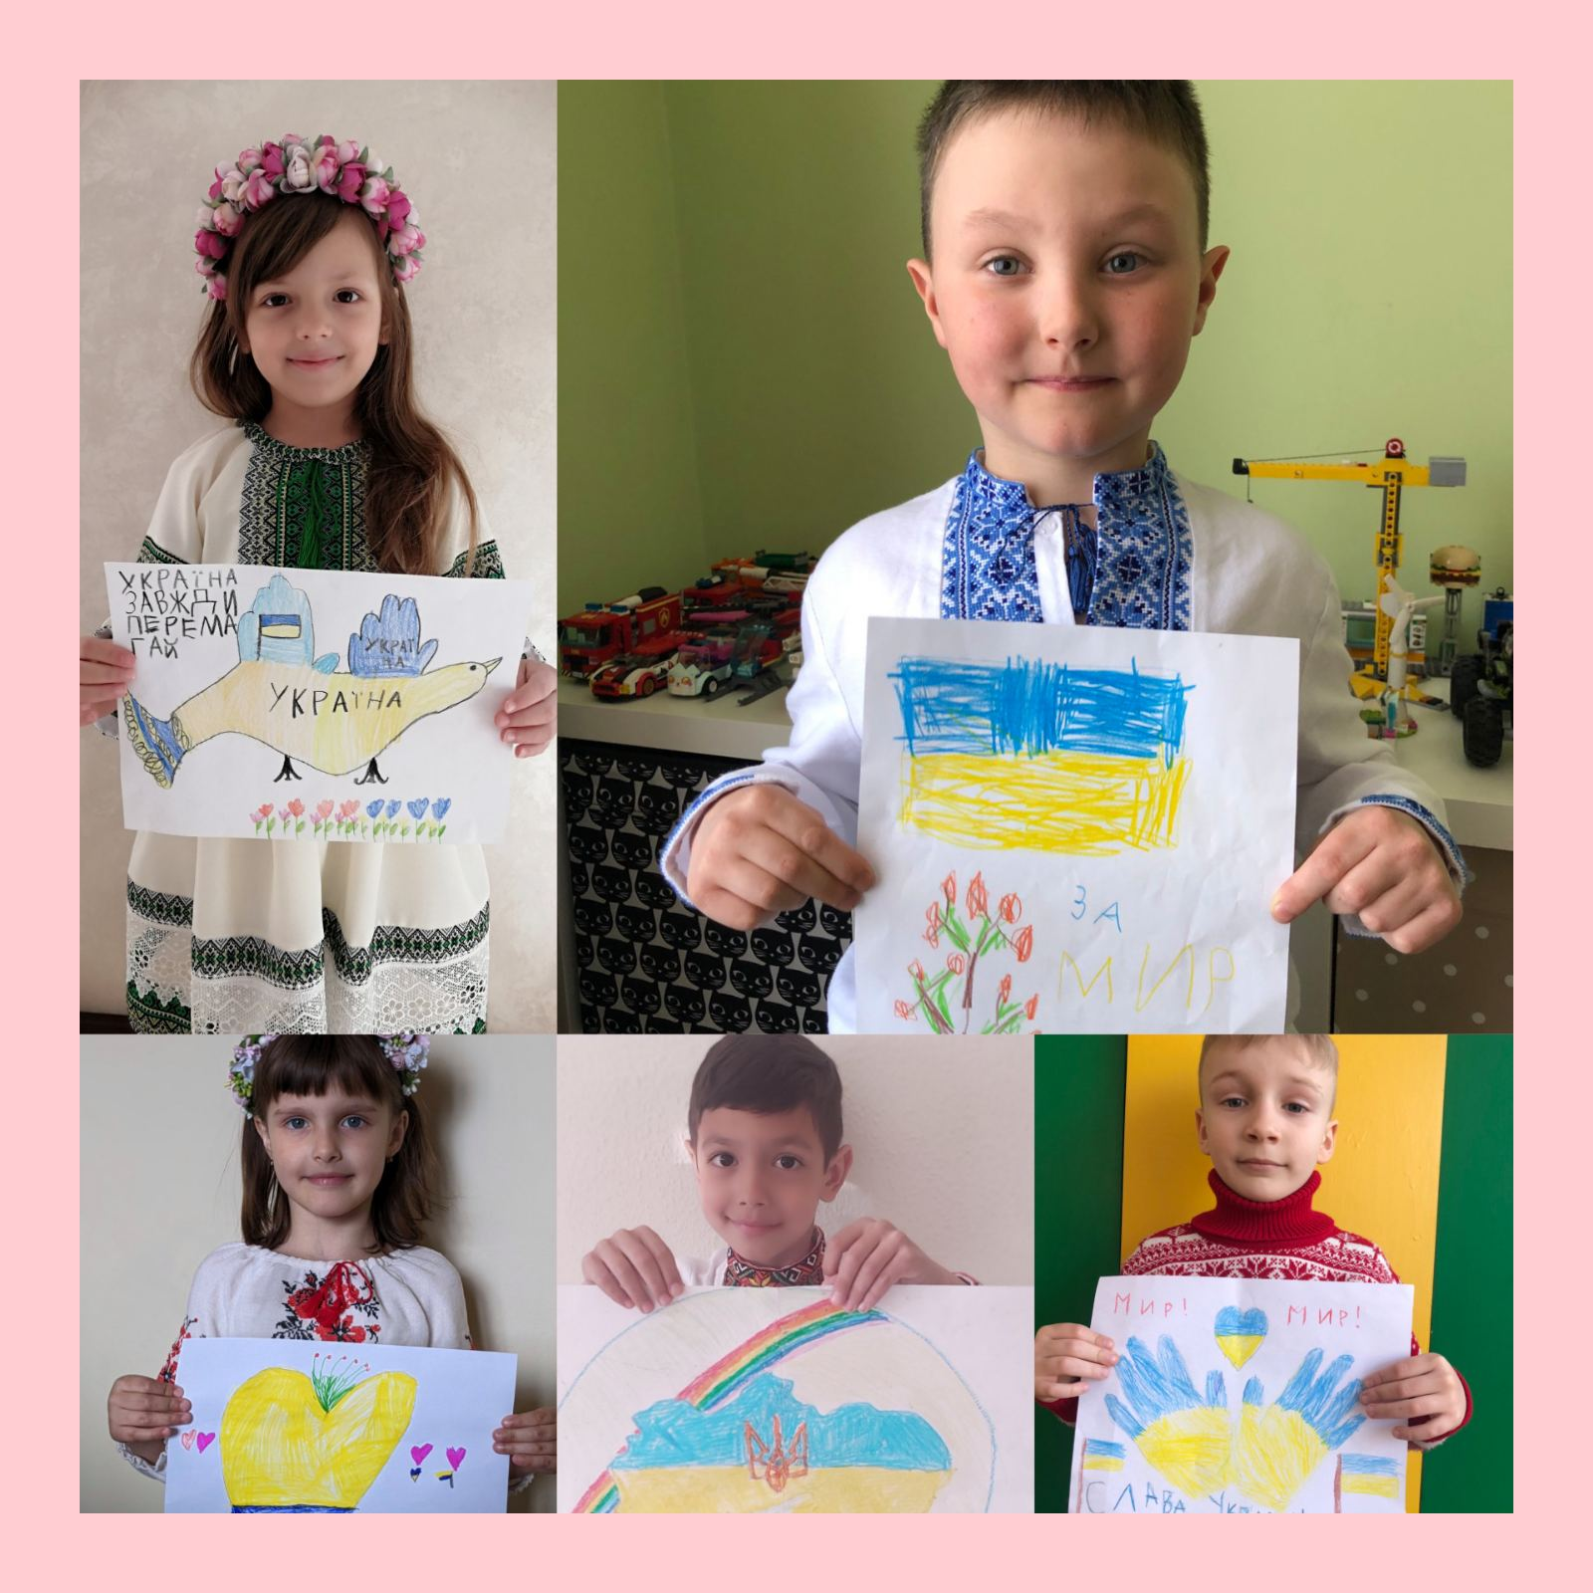
Малюнки-обереги
для Захисників

Slide 21
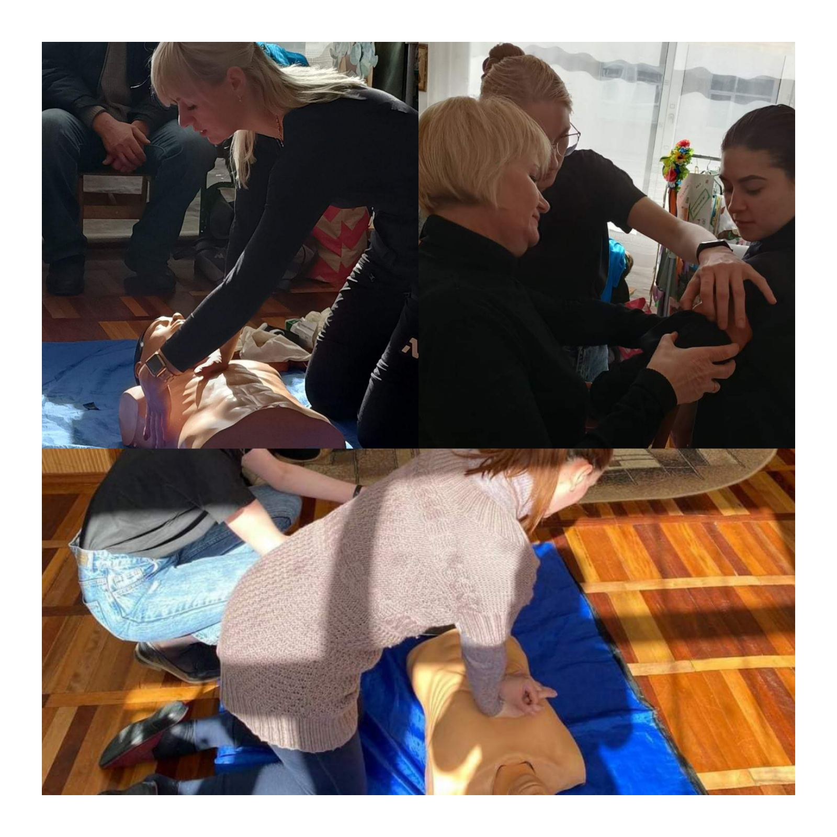
Курси першої домедичної допомоги.
Навчання для працівників

Slide 23
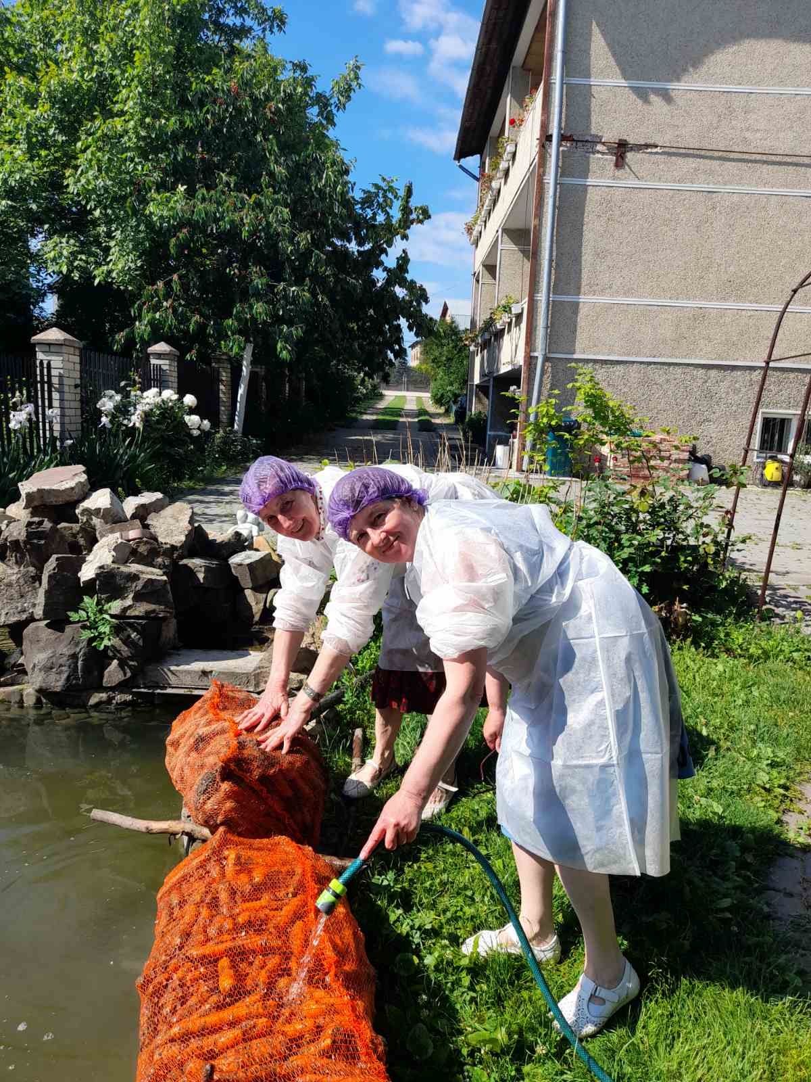
Станіславський борщ
для ЗСУ.

Slide 24
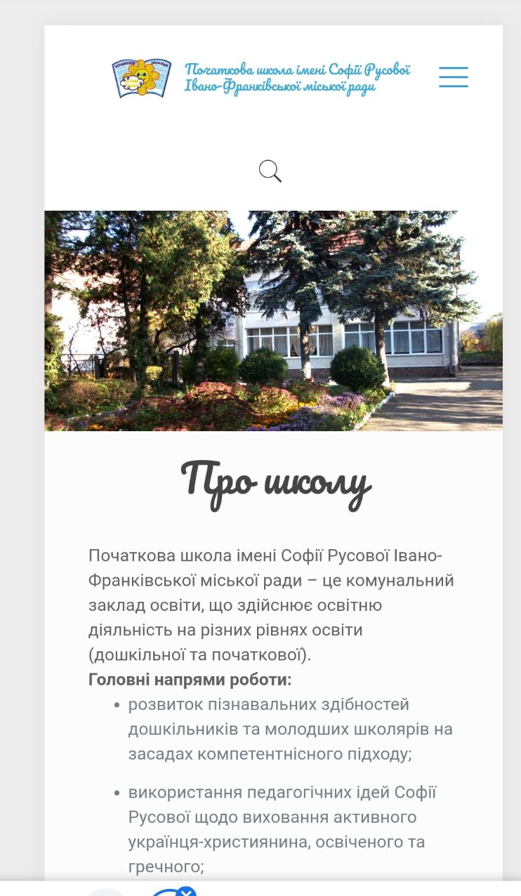
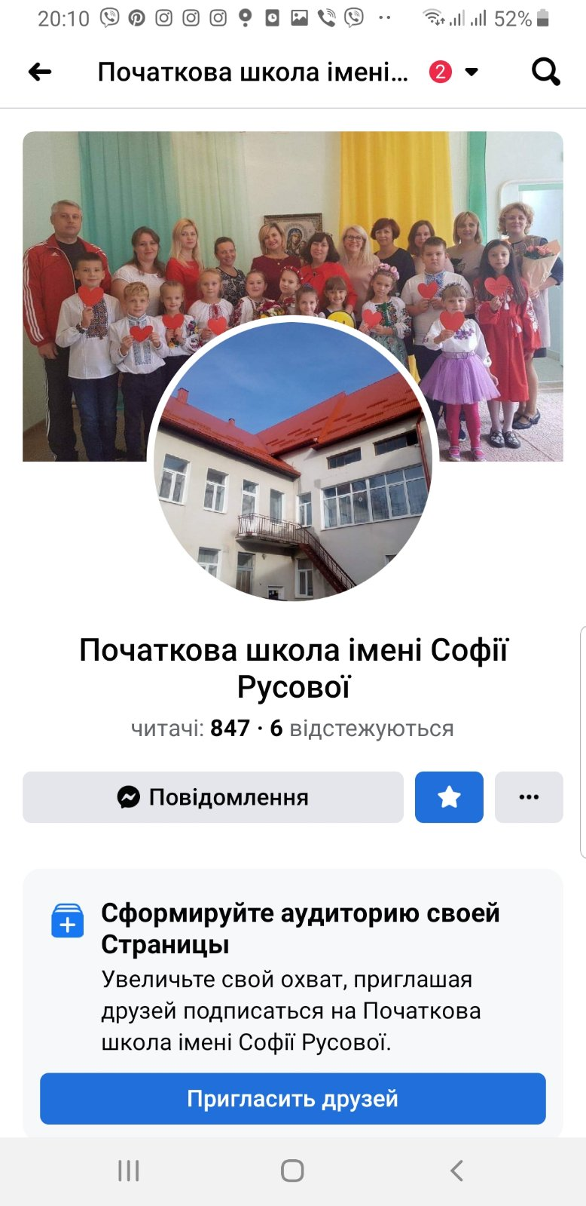
САЙТ ZDSO.IF.UA

Slide 25
Питання, які потребують вирішення:
- утеплення фасаду;
- брукування території;
- встановлення пожежної сигналізації;
- ремонт дошкільних груп та придбання нових меблів.

